Slide 1
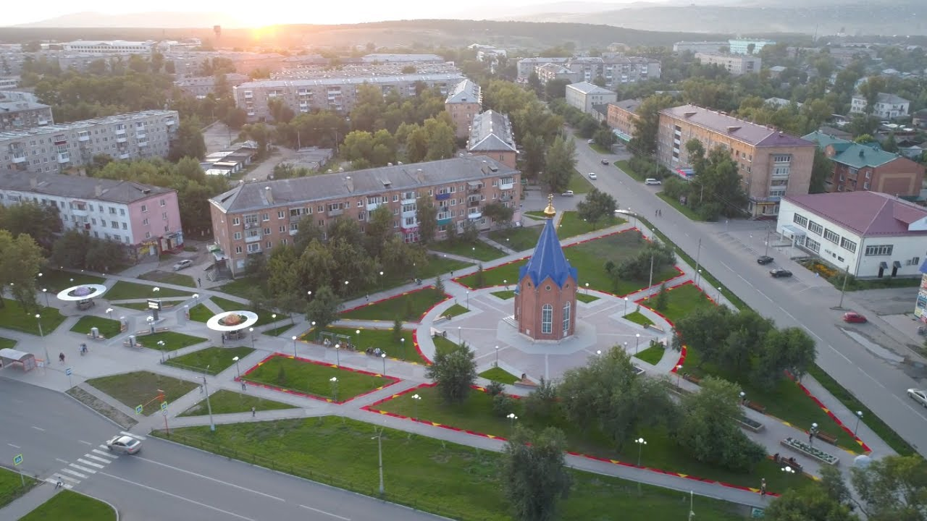

город Минусинск
Отчет
по исполнению бюджетных
обязательств за 2020 год по МКУ
«Управление городского хозяйства»
Егоров Александр Леонидович,
МКУ «Управление городского хозяйства»

Slide 2
Муниципальная программа
«Благоустройство территории муниципального образования город Минусинск»
№ п/п | Наименование ГРБС | Раздел, подраздел | Объем бюджетных ассигнований (тыс. руб.) |  | Процент исполнения
 |  |  | 2020
 |  |  | план | факт
1 | Муниципальное казенное учреждение «Управление городского хозяйства» администрации города Минусинска | 05 03 | 12 854,86 | 12 002,40 | 93,37

Slide 3
Подпрограмма
«Благоустройство муниципального образования город Минусинск»
№ п/п | Наименование ГРБС | Раздел, подраздел | Объем бюджетных ассигнований (тыс. руб.) |  | Процент исполнения
 |  |  | 2020
 |  |  | план | факт
1 | Муниципальное казенное учреждение «Управление городского хозяйства» администрации города Минусинска | 05 03 | 5 403,76 | 5 403,76 | 100,00
2 | Администрация города Минусинска | 05 03 | 7 136,10 | 6 284,64 | 88,07
 | ВСЕГО: |  | 12 539,86 | 11 688,40 | 93,21
При реализации мероприятий подпрограммы были достигнуты следующие показатели:
№ | Цель, показатели результативности | Ед. изм. | 2020 год
 |  |  | план | факт
 | Цель: повышение уровня благоустройства территории муниципального образования город Минусинск
 | Показатели результативности:
 | Доля площади общественных территорий города, на которых выполнены работы по благоустройству, по отношению к общей площади муниципального образования город Минусинск | % | 1,1 | 1,1
 | Развешивание и снятие флагов | ед. | 2 100 | 1 680
 | Демонтаж , перемещение и хранение самовольно установленных и незаконно размещенных объектов движимого имущества на территории муниципального образования город Минусинск | ед. | 7 | 33
 | Изготовление и монтаж указателей улиц | ед. | 800 | 0
 | Разработка проектно-сметной документации на реконструкцию парковой зоны (парк культуры и отдыха) | ед. | 1 | 1

Slide 4
№ | Наименование мероприятия | Объемы освоенных бюджетных средств в 2020 году, тыс. руб.
 | Развешивание и снятие флагов | 129,60
 | Текущее содержание скверов и зеленых насаждений | 5 274,16
 | Мероприятия по демонтажу, перемещению и хранению самовольно установленных и незаконно размещенных объектов движимого имущества на территории муниципального образования город Минусинск | 461,54
 | Разработка проектно-сметной документации на реконструкцию парковой зоны (парк культуры и отдыха) | 5 823,10
 | ВСЕГО: | 11 688,40

Slide 5
Подпрограмма «Мой любимый город»
№ п/п | Наименование ГРБС | Раздел, подраздел | Объем бюджетных ассигнований (тыс. руб.) |  | Процент исполнения
 |  |  | 2020
 |  |  | план | факт
1 | Муниципальное казенное учреждение «Управление городского хозяйства» администрации города Минусинска | 05 03 | 315,00 | 314,00 | 99,68
При реализации мероприятий подпрограммы были достигнуты следующие показатели:
№ | Цель, показатели результативности | Ед. изм. | 2020 год
 |  |  | план | факт
 | Цель: активное привлечение жителей к благоустройству городских территорий
 | Показатели результативности:
 | Количество участников конкурса «Мой любимый город», признанных в установленном порядке победителями, по отношению к количеству заявок, поданных на участие в конкурсе «Мой любимый город» | % | 60,10 | 66,00

Slide 6
№ | Наименование мероприятия | Объемы освоенных бюджетных средств в 2020 году, тыс. руб.
 | Проведение городского конкурса на благоустройство территорий и дворов "Мой любимый город" | 143,00
 |  | 171,00
 | ВСЕГО: | 314,00

